Slide 1

ZRAKOVÉ ÚSTROJÍ A
JEHO VADY
Benešová Andrea
Koudelková Petra
Zezulová Andrea
Hanousková Katka

Slide 2
Oko
Oko je složitým a citlivým orgánem měřícím v průměru pouze 25 mm. Dodává mozku více informací o vnějším světě než kterýkoli jiný smyslový orgán.

Slide 3
Skládá se ze dvou částí:
  ze systému formulujícího obraz, tvořeného rohovkou, komorovou tekutinou,duhovkou, čočkou a sklivcem
  ze sítnice, jejímž úkolem je převádět dopadající obraz na elektrické impulzy přenášené očním nervem do mozku

Slide 4

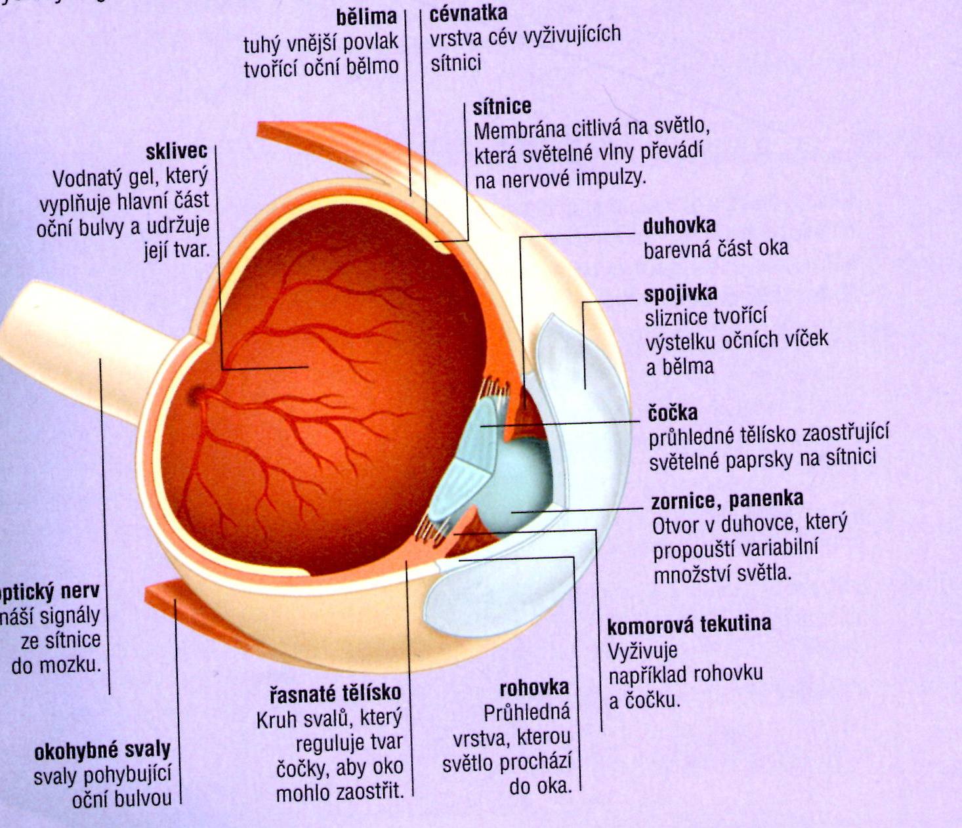

Slide 5
Oční víčko = ochranný kryt oční bulvy
- Je vystláno spojivkou a tenkou membránou
Víčka chrání rohovku – „okno“, kterým světlo vniká do oka a očního bělma.
Oční řasy - Cillia
  - Kožní derivát (pod. vlasům a chlupům).
  Chrání oko před nečistotami
  Zabránění poškození
  U embrya se řasy vyvíjí mezi sedmým a osmým týdnem

Slide 6
Oční koule – bulbus oculi
Je uložena v očnici v tukové tkáni
- tuková tkáň slouží jako ochrana oka před poškozením
V hrotu očnice se nachází otvory – tudy vstupuje zrakový nerv, žíly, tepna a nervy pro okohybné svaly oka
Kulovitý tvar

Slide 7
Stěna oční koule
Třívrstevná
- 1- Vnější vrstvu tvoří : bělima a rohovka
- 2- Střední vrstva = cévnatka
- 3- Vnitřní vrstva = sítnice

Slide 8
1) Bělima - Sclera
Kryje 4/5 oční koule
Je to tuhá bílá vazivová blána
Tloušťka = 0,4 – 2 mm
Udržuje tvar oční koule
Upínají se zde okohybné svaly, vzadu ji prostupuje zrakový nerv
V předu přechází v průhlednou rohovku -cornea pellucida

Slide 9
Rohovka - Cornea
Silná oční čočka
Představuje 2/3 optické práce
1/5 povrchu oční koule
Bez cév
Z profilu více vyklenutá než bělima
Nepravidelné zakřivení = předmět je rozmazaný
Astigmatismus = oční vada

Slide 10
2) Cévnatka - choroideus
Ve střední vrstvě oka
V předu přechází v řasnaté tělísko a duhovku
Velké množství cév a hnědých pigmentových buněk
Pigmentová vrstva pohlcuje světelné paprsky a zabraňuje jejich zpětnému odrazu

Slide 11
Řasnaté tělísko = corpus ciliare
Čočka = lens crystallina
hladká svalovina
Na povrchu - četné výběžky, → zavěšena čočka.
Akomodace = zakřivení čočky
Z krve protékající vlásečnicemi řasnatého tělíska se filtrací tvoří komorová voda, která vyživuje bezcévnaté části oka a udržuje jeho tvar

Slide 12
Duhovka = Iris
je orgán v oku odděluje přední a zadní komoru oční.
Uprostřed duhovky se nachází centrální otvor zvaný zornice (pupilla).
Hlavní funkcí duhovky je ohraničení předního a zadního segmentu oka
Mióza = zúžení zornic
Mydriáza = rozšíření zornic

Slide 13
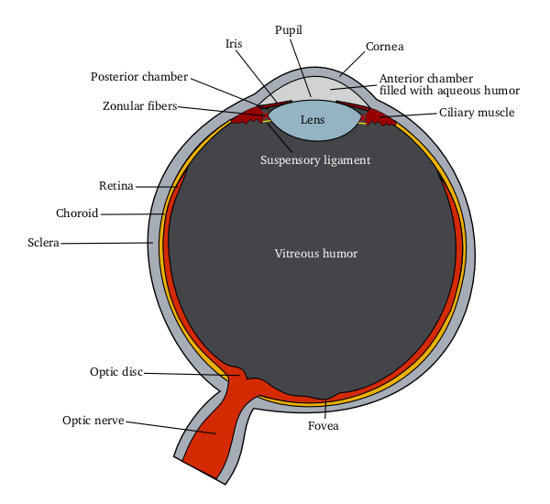

Slide 14
3) Sítnice - Retina
Světločivé buňky:
a) Tyčinky
b) Čípky
Sklivec – corpus vitreum
Přídatné orgány oka - slzný aparát
- víčka
- řasy

Slide 15
Obecně…
Je to fotoreceptorická buňka.
Schopna zachytit světlo
Gangliové buňky tento signál předávají buňkám zrakového nervu.
Světločivné buňky tvoří základ fotoreceptorů.
.

Slide 16
Nacházejí se na sítnici oka.
Světločivné buňky připadají na jednu buňku gliovou, buňky gliové na jednu buňku nervovou, - vedou signál do CNS
Vzniká oblast určité velikosti - vede signál k jednomu neuronu
Čím méně buněk ovládá, tím je vyšší rozlišovací schopnost v dané lokalitě.
Nejvyšší ostrost - v oblasti žluté skvrny sítnice.

Slide 17
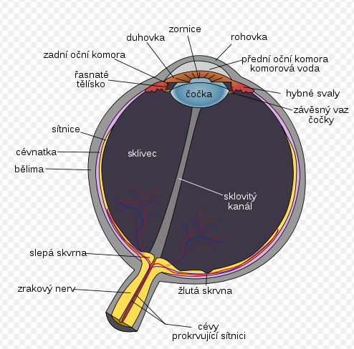
Žlutá skvrna

Slide 18
… Žlutá skvrna macula lutea je místo na sítnici
největší hustota čípků
nejostřejší vidění.
Obraz, na nějž se díváme zpříma, se promítá do tohoto bodu
zaživa není vůbec žlutá – je dočervena.
Žlutou se jeví u mrtvého člověka.
Leží 5mm od výstupu zrakového nervu
Slepá skvrna –papila nervi optici – místo výstupu očního nervu

Slide 19

Tyčinky
Na sítnici oka
Umožňuje černobílé vidění
pojmenována podle tvaru, který přibližně zaujímá.
dlouhé až 50 µm, široké asi 3 µm
Dvě základní části, vnější a vnitřní. Obě části jsou odděleny zúženinou.
V lidském oku – asi 120 milionů tyčinek.
tyčinky jsou centrální buňky umožňující lidské vidění.

Slide 20
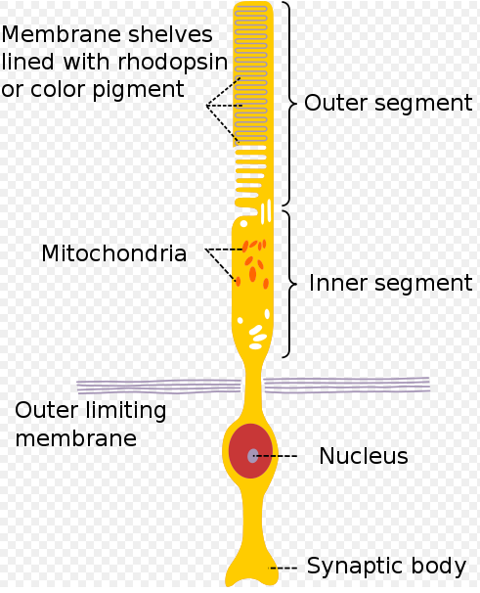
Tyčinka

Slide 21
Čípky
Fotoreceptorická buňka v oční sítnici.
Umožňuje barevné vidění.
Rozměry: 60 × 1,5 µm
Dvě základní části, vnější a vnitřní. Obě části jsou odděleny zúženinou.
V lidském oku je asi 6 milionů čípků
Potřebují ke své práci hodně velké osvětlení.

Slide 22
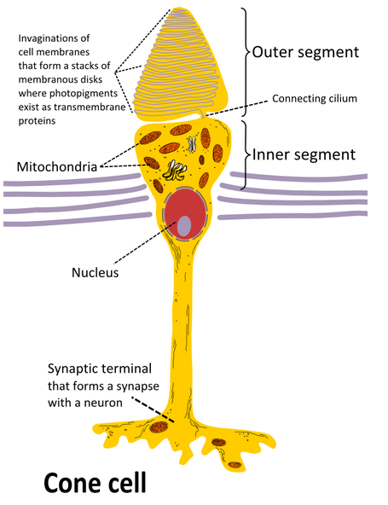
Čípek

Slide 23
Vznik a vlastnosti obrazu
Vlákna ze zevních částí sítnice procházejí nezkříženě do speciálního talamického jádra.(corpus genicalutium laterale - do mezimozku)
Vlákna z vnitřní části sítnice se kříží a končí v protilehlém převodním talamickém jádru.
Z talamu jsou signály vedeny zrakovou drahou do primárního zrakového centra v kůře týlního laloku

Slide 24
Skládání obrazu ze sítnice pravého a levého oka v mozkové kůře je základem prostorového trojrozměrného vidění
Je nezbytné aby obrazy dopadaly na vzájemně si odpovídající místa sítnic (i při pohybu očí či hlavou)
Souhru pohybů očních bulbů zajišťují oční svaly.
Při jejich postižení – šilhání = strabismus

Slide 25
Vady zraku a jejich korekce
Vady zraku = poruchy vidění
Korekce = jejich náprava
Rozdělujeme dva základní typy vad zraku :
-Vrozené
-Získané

Slide 26
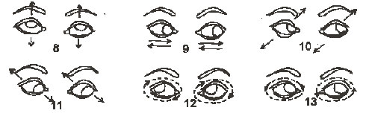
- vrozené : bývají většinou dědičné a jsou k nim v rodině určité dispozice.Postupem času funkce oka ve většině případů klesá a přichází na pomoc léčba či korekce očních vad.
- získané : nejvíce se uvádí jako důvod nadměrné namáhání očí,nebo špatný vývin v dospívání
Základní oční cviky :

Slide 27
Zrakové vady,korekce a možnost jejich léčení
1)Krátkozrakost
2)Dalekozrakost
3)Vetchozrakost
4)Astigmatismus

Slide 28
1) Krátkozrakost(Myopie)
-patří mezi nejčastější oční vady
-lidé při této zrakové vadě nevidí dobře do dálky
,protože oko je příliš dlouhé nebo lomivost
optické soustavy je k poměru k délce oka větší – obraz vzniká před sítnicí
-kompenzujeme rozptylkou(paprsky se pomocí čoček či brýlí znovu setkávají na sítnici)

Slide 29
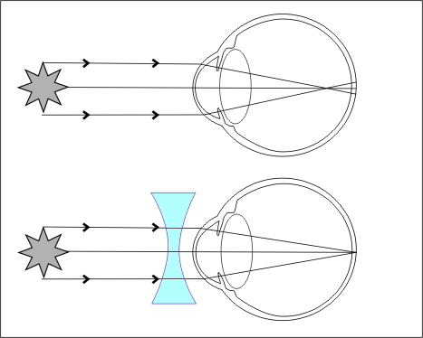

Slide 30
2)Dalekozrakost(Hypermetropie)
špatná viditelnost na blízko (např.čtení)
způsobeno tím, že oko je příliš krátké nebo lomivost oka je nedostatečná – obraz vzniká za sítnicí
Kompenzujeme spojnými brýlemi či čočkami-spojkou

Slide 31
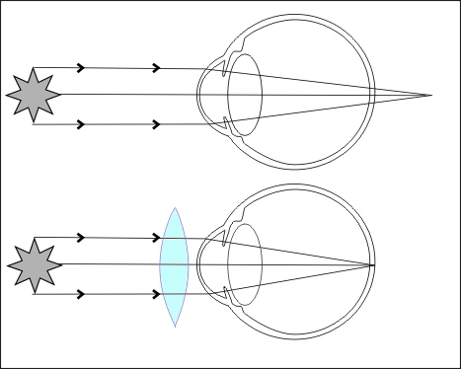

Slide 32
3)Vetchozrakost (Presbyopie)
způsobena ztrátou akomodace – čočka vlivem stárnutí tuhne, ztrácí pružnost, a tím i schopnost zaostřit do blízka
ve většině případů postihuje mezi 40.- 45. rokem života
vadu je částečně možno odstranit laserovou korekcí či náhradou vlastní čočky za speciální umělou

Slide 33
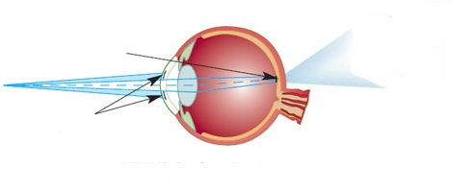

Slide 34
4)Astigmatismus
-rohovka má nepravidelně zakřivený tvar,tím může zhoršovat zaostřit na jakoukoliv vzdálenost
-výskyt buď samotný nebo s kombinací krátkozrakosti a dalekozrakosti
-kompenzace cylindrickými brýlovými skly nebo torickými kontaktními čočkami

Slide 35
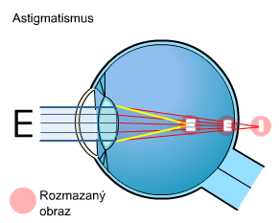

Slide 36
Lom (refrakce) světla
optický jev, dochází k němu na rozhraní dvou prostředí, jímž prochází světlo
Světelné paprsky přicházející zvenčí do oka, lámou se a sbírají na sítnici -> žádná vada → vznik obrazu na sítnici (retina)

Slide 37
Čočka se vyklenuje a zplošťuje v závislosti na vzdálenosti předmětu → ostrý obraz (akomodace)
Akomodace – vidění od několika cm - ∞

Slide 38

Zákon lomu světla
1. při přechodu světla z prostředí opticky řidšího do prostředí opticky hustšího lom světla ke kolmici ( )
2. při přechodu světla z prostředí opticky hustšího do prostředí opticky řidšího lom světla od kolmice ( )

Slide 39
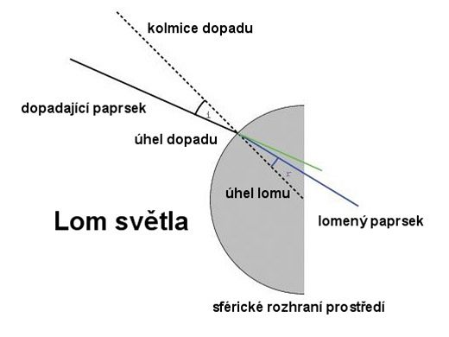

Slide 40
ČOČKA - LENS
- využívá zákona lomu světla
- jsou to skleněné útvary, které se skládají z kulových ploch
spojky - po průchodu čočkou se paprsky spojují
- Uprostřed nejširší
rozptylky - po průchodu čočkou se paprsky rozptylují
- Uprostřed nejtenčí

Slide 41
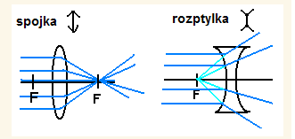

Slide 42
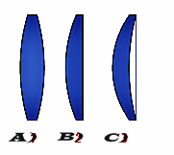
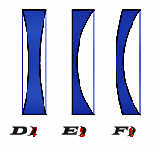
Druhy čoček:
1. spojky: a) dvojvypuklá
b) ploskovypuklá
c) dutovypuklá
2. rozptylky: d) dvojdutá
e) ploskodutá
f) vypuklodu

Slide 43
Vlastnosti obrazu
Světelné paprsky jsou od objektu přenášeny do oka, vznik na sítnici, zaostřeno rohovkou (cornea)
… → oko jednoduše mění světelné paprsky v nervové impulsy, místem vidění = mozek
Svět. paprsky odražené od pozorovaného předmětu → zornicí, čočkou, sklivcem -> obraz na sítnici

Slide 44
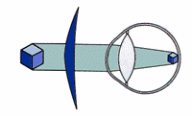
- OBRAZ -> vznik na sítnici, je zmenšený
Tvar čočky řídí řasnaté tělísko (corpus ciliare), pro zaostření blízkých předmětů na sítnici ji ztlušťují

Slide 45
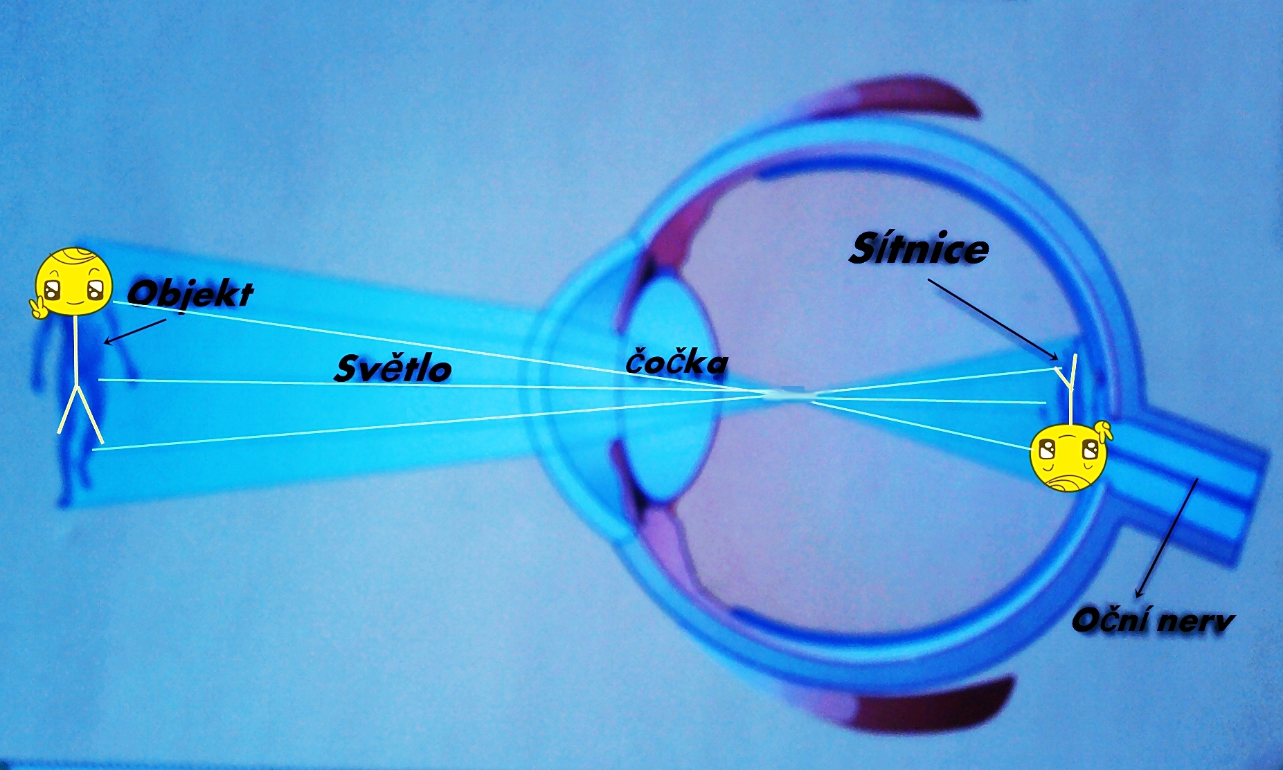

Slide 46
Zdroj:
Lidské tělo – Steve Parker 1991 Okna do světa
Lidské tělo – Steve Parker 2000
Lidské tělo – Time Life Inc., 1999
Vše o lidském tělě – Anna Claybourne 2009
http://cs.wikipedia.org/wiki/O%C4%8Dn%C3%AD_%C5%99asy
http://www.google.cz/imgres?imgurl=http://rohovka.navajo.cz/rohovka.png&imgrefurl=http://rohovka.navajo.cz/&usg=__mQQ2GLliWpSOwX-I4sxrXAOgVl4=&h=550&w=600&sz=54&hl=cs&start=0&zoom=1&tbnid=SSO2ouOerY2wkM:&tbnh=123&tbnw=138&ei=wOuRTezzN5Kr8AOb8fDpAw&prev=/images%3Fq%3Drohovka%2Boka%26hl%3Dcs%26sa%3DG%26biw%3D1916%26bih%3D904%26gbv%3D2%26tbs%3Disch:1&itbs=1&iact=hc&vpx=118&vpy=60&dur=2172&hovh=215&hovw=235&tx=171&ty=177&oei=wOuRTezzN5Kr8AOb8fDpAw&page=1&ndsp=64&ved=1t:429,r:0,s:0
Radek Chajda – Vzrušující cesta nitrem oka
http://www.google.cz/imgres?imgurl=http://www.cocky-online.cz/wp-content/uploads/2007/04/myoptia.jpg&imgrefurl=http://www.cocky-online.cz/ocni-vady-kratkozrakost/&usg=__VVY21RFTfgQhKW3FaoaEJ3iv5ZE=&h=374&w=467&sz=42&hl=cs&start=0&zoom=1&tbnid=GMHxTh3X5IAR2M:&tbnh=153&tbnw=191&ei=ZtChTaelJYKBswbT9PjtAQ&prev=/images%3Fq%3Dmyopie%26um%3D1%26hl%3Dcs%26biw%3D1680%26bih%3D959%26tbm%3Disch&um=1&itbs=1&iact=rc&dur=216&oei=ZtChTaelJYKBswbT9PjtAQ&page=1&ndsp=38&ved=1t:429,r:3,s:0&tx=118&ty=131

Slide 47
http://www.google.cz/imgres?imgurl=http://www.cocky-online.cz/wp-content/uploads/2007/04/hypermetroia.jpg&imgrefurl=http://www.cocky-online.cz/ocni-vady-dalekozrakost/&usg=__tffRnJlbtZioYBPGoBAQECEJoL0=&h=374&w=467&sz=42&hl=cs&start=2&zoom=1&tbnid=UrZY4t6_FrXDXM:&tbnh=103&tbnw=128&ei=BNGhTYKhMY3HsgaTnayGAg&prev=/images%3Fq%3Dhypermetropie%26um%3D1%26hl%3Dcs%26sa%3DX%26biw%3D1680%26bih%3D959%26tbm%3Disch&um=1&itbs=1
http://janamodra.cz/tul/SP_vady_zraku.pdf
http://www.google.cz/imgres?imgurl=http://www.medgadget.com/archives/img/8932acuf.jpg&imgrefurl=http://medgadget.com/archives/2007/01/the_acufocus_ac.html&usg=__SGkjPO47wt6ThRmeKwF_qdq10Jc=&h=199&w=468&sz=30&hl=cs&start=35&zoom=1&tbnid=XWmiiueZS65S1M:&tbnh=83&tbnw=195&ei=oNGhTZOtMMiRswaG9tzsAQ&prev=/images%3Fq%3Dpresbyopie%26hl%3Dcs%26biw%3D1680%26bih%3D959%26gbv%3D2%26tbm%3Disch0%2C1100&itbs=1&iact=hc&vpx=484&vpy=214&dur=520&hovh=105&hovw=247&tx=97&ty=81&oei=ldGhTavDBofZsgau1vWBAg&page=2&ndsp=39&ved=1t:429,r:17,s:35&biw=1680&bih=959
http://www.google.cz/imgres?imgurl=http://cocky-levne.cz/index1_soubory/astigmatismus.gif&imgrefurl=http://cocky-levne.cz/astigmatismus&usg=__9oPYxVMqJGUad1yT4RXJxLV8rXw=&h=233&w=291&sz=12&hl=cs&start=0&zoom=1&tbnid=ypmy9gWgUBos1M:&tbnh=159&tbnw=199&ei=2tGhTeizC8b5sgaRp9T1AQ&prev=/images%3Fq%3Dastigmatismus%26hl%3Dcs%26biw%3D1680%26bih%3D959%26gbv%3D2%26tbm%3Disch&itbs=1&iact=hc&vpx=163&vpy=94&dur=117&hovh=186&hovw=232&tx=188&ty=66&oei=2tGhTeizC8b5sgaRp9T1AQ&page=1&ndsp=35&ved=1t:429,r:0,s:0

